Slide 1
Дополнительная общеобразовательная общеразвивающая программа (структура, ошибки, выводы)
Щукина Г.Е.,
старший методист
КГБУ ДО «АКДТДиМ»
г. Барнаул, 2025 г.

Slide 2
ЧТО РЕГЛАМЕНТИРУЕТ ОРГАНИЗАЦИЮ ДОД ?
Федеральный закон от 29.12.2012 № 273-ФЗ «Об образовании в РФ».
Указ Президента Российской Федерации от 25.04.2022 № 231 «Об объявлении в Российской Федерации Десятилетия науки и технологий»
Указ Президента Российской Федерации от 21.07.2020 № 747 «О национальных целях Российской Федерации на период до 2030 года»
План основных мероприятий, проводимых в рамках Десятилетия детства, на период до 2027 года Распоряжение Правительства РФ от 23.01.2021 №122-р
Концепция развития дополнительного образования детей до 2030 года Распоряжение Правительства РФ от 31.03.2022 №678-р
Стратегия развития воспитания в Российской Федерации на период до 2025г., утвержденная Распоряжением Правительства Российской Федерации 25.05.15 г.
Постановление Главного государственного санитарного врача РФ от 28.09.2020 № 28 «Об утверждении санитарных правил СП 2.4.3648-20 «Санитарно-эпидемиологические требования к организациям воспитания и обучения, отдыха и оздоровления детей и молодежи»;
Приказ Минпросвещения РФ от 27.07.2022 №629 «Об утверждении Порядка организации и осуществления образовательной деятельности по дополнительным общеобразовательным программам»
Приказ Министерства труда и социальной защиты Российской Федерации от 22.09.2021 № 652н «Об утверждении профессионального стандарта "Педагог дополнительного образования детей и взрослых»
План мероприятий по реализации Концепции развития дополнительного образования детей, утвержденные распоряжением Правительством Алтайского края 19 августа 2022 года № 239-р.

Slide 3
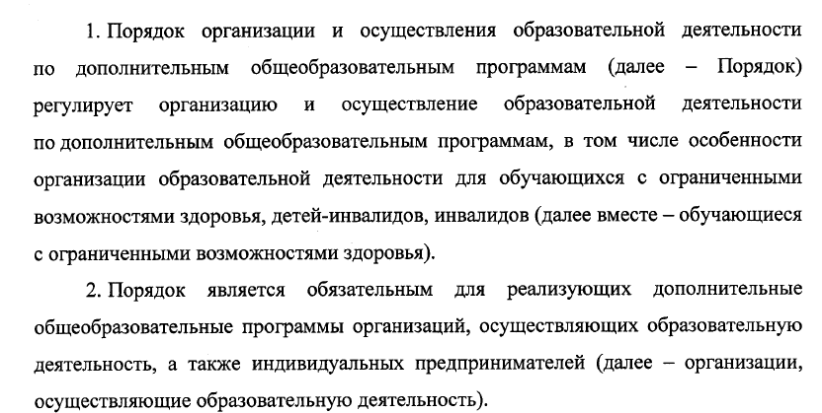
Приказ Министерства просвещения Российской Федерации от 27 июля 2022г. № 629 «Об утверждении Порядка организации и осуществления образовательной деятельности по дополнительным общеобразовательным программам» (действует с 01.03. 2023 г.)

Slide 4
Приказ Министерства просвещения Российской Федерации от 27 июля 2022г. № 629 «Об утверждении Порядка организации и осуществления образовательной деятельности по дополнительным общеобразовательным программам» (действует с 01.03. 2023 г.)
Обучение по индивидуальному учебному плану, в том числе ускоренное обучение, в пределах осваиваемой дополнительной общеобразовательной программы осуществляется в порядке, установленном локальными нормативными актами организации, осуществляющей образовательную деятельность;
Дополнительные общеобразовательные программы реализуются организацией, осуществляющей образовательную деятельность, как самостоятельно, так и посредством сетевых форм их реализации;
При разработке и реализации дополнительных общеобразовательных программ могут использоваться различные образовательные технологии, в том числе дистанционные образовательные технологии, электронное обучение с учетом требований, установленных законодательством Российской Федерации;
При реализации дополнительных общеобразовательных программ организацией, осуществляющей образовательную деятельность, может применяться форма организации образовательной деятельности, основанная на модульном принципе представления содержания образовательной программы и построения учебных планов, использования соответствующих образовательных технологий;
Организации, осуществляющие образовательную деятельность, обновляют дополнительные общеобразовательные программы с учетом развития науки, техники, культуры, экономики, технологий и социальной сферы;
При реализации ДОП, организации, осуществляющие образовательную деятельность могут организовывать и проводить массовые мероприятия, создавать необходимые условия для совместной деятельности обучающихся и родителей (законных представителей);
Для обучающихся с ограниченными возможностями здоровья организации, осуществляющие образовательную деятельность, организуют образовательный процесс по дополнительным общеобразовательным программам с учетом особенностей психофизического развития указанных категорий обучающихся.

Slide 5
Федеральный закон от 29.12.2012 №272-ФЗ «Об образовании в Российской Федерации»
«Образовательная программа - комплекс основных характеристик образования (объем, содержание, планируемые результаты) и организационно-педагогических условий, который представлен в виде учебного плана, календарного учебного графика, рабочих программ учебных предметов, курсов, дисциплин (модулей), иных компонентов, оценочных и методических материалов, а также в предусмотренных настоящим Федеральным законом случаях в виде рабочей программы воспитания, календарного плана воспитательной работы, форм аттестации» (Статья 2, п. 9 в ред. Федерального закона от 31.07.2020 N 304-ФЗ)

Slide 6
Структура дополнительной общеобразовательной программы
Раздел 1. Комплекс основных характеристик образования (объем, содержание, планируемые результаты):
Пояснительная записка (описание, введение, обоснование, язык реализации программы, направленность, уровень освоения, новизна/отличительная особенность (если имеется), педагогическая целесообразность, актуальность, объем, сроки освоения, сроки обучения, форма обучения, целевая аудитория (адресат), цель, задачи программы, другие сведения о программе).
Содержание программы: учебный план, содержание учебного плана.
Планируемые результаты.
Раздел 2. Комплекс организационно-педагогических условий:
Календарный учебный график.
Условия реализации программы.
Формы аттестации и оценочные материалы.
Методические материалы.
Воспитательные компоненты.
Иные компоненты.
Информационные ресурсы и литература.

Slide 7
Типичные ошибки при разработке и оформлении ДООП
Титульный лист | полное наименование образовательного учреждения, реализующего Программу; гриф о ассмотрении, согласовании и утверждении Программы (где, когда и кем рассмотрена, согласована и утверждена Программа); название города, населенного пункта, в котором реализуется Программа; год разработки Программы.
Пояснительная записка | стиль написания программы; актуальность (конкретно о своевременности, необходимости реализации для данного н.п., района, города и т.д., (не общие фразы); новизна (действительное новшество), если есть отличительные особенности, то конкретные; адресат программы (возраст, на который рассчитана ДОП (что даст реализация ДОП именно этому возрасту обучающихся); цель (всей программы, по годам обучения в соответствии с содержанием ДОП, достижимая, реальная) - задачи – шаги по достижению цели; объем, сроки освоения, сроки обучения (все прописать); планируемые (а не «ожидаемые» результаты освоения ДОП с учетом цели и содержания ДОП) - отсутствие конкретных знаний, умений и навыков по каждому году обучения; называются знания, умения, навыки, которые невозможно оценить. Не описаны предметные, метапредменые и личностные результаты.
Учебный план | д.б. по утвержденной форме. (Бывает, что программа рассчитана на 5 лет обучения, а УП прописан только на 1-2 года?
Формы аттестации и оценочные материалы | д.б. прописан оценочный инструментарий (перечень диагностик..., позволяющий определить достижение обучающимися планируемых результатов)
Методические материалы | это не просто перечисление методов, технологий обучения
Воспитательные компоненты | в соответствии с локальным актом ОО (м.б. План воспитательной работы…)

Slide 9
Наставничество - универсальная технология передачи опыта, знаний, формирования навыков, компетенций, метакомпетенций и ценностей через неформальное взаимообогащающее общение, основанное на доверии и партнерстве.
Форма наставничества - способ реализации целевой модели через организацию работы наставнической пары или группы, участники которой находятся в заданной обстоятельствами ролевой ситуации, определяемой основной деятельностью и позицией участников.
Программа наставничества - комплекс мероприятий и формирующих их действий, направленный на организацию взаимоотношений наставника и наставляемого в конкретных формах для получения ожидаемых результатов.
Наставляемый - участник программы наставничества, который через взаимодействие с наставником и при его помощи и поддержке решает конкретные жизненные, личные и профессиональные задачи, приобретает новый опыт и развивает новые навыки и компетенции. В конкретных формах наставляемый может быть определен термином "обучающийся".
Наставник - участник программы наставничества, имеющий успешный опыт в достижении жизненного, личностного и профессионального результата, готовый и компетентный поделиться опытом и навыками, необходимыми для стимуляции и поддержки процессов самореализации и самосовершенствования наставляемого. Наставник должен соответствовать требованиям Профессионального стандарта «Педагог дополнительного образования детей и взрослых».
Куратор - сотрудник организации, осуществляющей деятельность по общеобразовательным, дополнительным общеобразовательным программам и программам среднего профессионального образования, либо организации из числа ее партнеров, который отвечает за организацию программы наставничества.
Целевая модель наставничества - система условий, ресурсов и процессов, необходимых для реализации программ наставничества в образовательных организациях.
Методология наставничества - система концептуальных взглядов, подходов и методов, обоснованных научными исследованиями и практическим опытом, позволяющая понять и организовать процесс взаимодействия наставника и наставляемого.
3. Формы наставничества

Slide 10
Наставничество Положение о программе наставничестве Общие положения 1. Настоящее положение о программе наставничестве (далее – Положение) определяет цели, задачи и порядок организации наставнической деятельности в ОО в отношении обучающихся и педагогических работников.
Положение о программе наставничества в ОО разработано в соответствии:
с Федеральным Законом «Об образовании в Российской Федерации» от 29.12.12 года № 273-ФЗ «Об образовании Российской Федерации» (с последующими изменениями и дополнениями);
Методологией (целевой модели) наставничества обучающихся для организаций, осуществляющих образовательную деятельность по общеобразовательным, дополнительным общеобразовательным и программам среднего профессионального образования, в том числе с применением лучших практик обмена опытом между обучающимися (утверждена распоряжением Министерства просвещения Российской Федерации от 25 декабря 2019 г. № Р-145);
Методическими рекомендациями по внедрению методологии (целевой модели) наставничества обучающихся для организаций, осуществляющих образовательную деятельность по общеобразовательным, дополнительным общеобразовательным и программам среднего профессионального образования, в том числе с применением лучших практик обмена опытом между обучающимися (приложение к распоряжению Министерства просвещения Российской Федерации от 25 декабря 2019 г. № Р-145);
Профессиональным стандартом «Педагог дополнительного образования детей и взрослых».
Концепцией развития наставничества в Российской Федерации"(одобрена Президиумом РАО 29.06.2023). (Назначение данной концепции - представить стратегию развития наставничества в различных социокультурных и профессиональных сферах российского общества: на производстве, в образовании, в научных, военно-технических и др. областях. Наставничество - универсальный механизм обеспечения личностно-профессиональной социализации индивида, социально-педагогическая технология организации и сопровождения его личностного, профессионального развития, мотивации, роста, мастерства, формирования духовно-нравственных и гражданско-патриотических качеств).

Slide 11
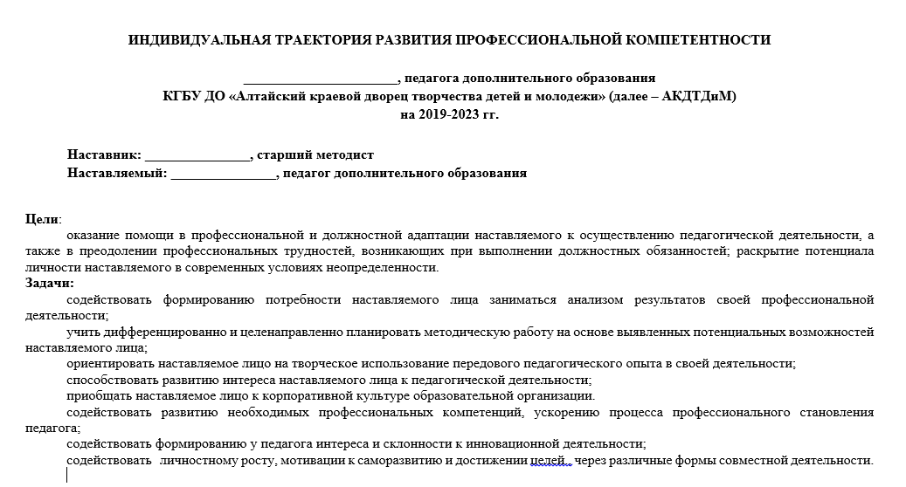

Slide 13
